Slide 1
Martur Kocaeli Netowork Mikrotik Çalışması
Intelligent Technologies

Slide 2
Martur Kocaeli Network Mikrotik Çalışması
Martur Kocaeli lokasyonunda tüm yazıcılar Cisco Switchler üzerinden alınarak Mikrotik üzerine taşınmıştır.
Yazıcıların bazıları Vlan 3 ve 5te idi. B460 hattının sökülmesi sonrası tüm yazıcılar Vlan 56 ya taşındı. Yazıcılara fiziksel müdahale gerektiği zaman bilgisayar bağlantısı yapılarak cihaz üzerinde tanımlama yapılması gerekiyordu. Örnek yazıcı değişimi.
Yazıcıların mikrotik üzerine taşınması sonrası fabrika ayarları ile hiçbir şekilde fiziksel müdahalede bulunmadan cihazlar çalışır hale getirildi.
Şuanda Kocaeli lokasyonunda DMC cihazları, V710 ve V363 hatlarının yazıcıları mikrotik üzerinden haberleşmektedir. Yük Cisco Switchler üzerinden alınmış ve mikrotiğe aktarılmıştır. Kontroller mikrotik üzerinden yapılmaktadır.
Sahada bulunan Switch kabinlerine önce 10 portlu mikrotik takılmıştır. Bu mikrotikler ayarlandıktan sonra yeni cihaz gerekliliği ortaya çıkmış, 10 portlu bu mikrotiklerde 24 portlu mikrotikler ile herhangi bir aksaklık olmadan çalıştırılmıştır. Bir mikrotik başka bir mikrotik ile değiştirilecekse ve aynı ipler kullanılacaksa Omurga Switch üzerindeki ARP tablosundan iplerin silinmesi gerekmektedir.

Slide 3
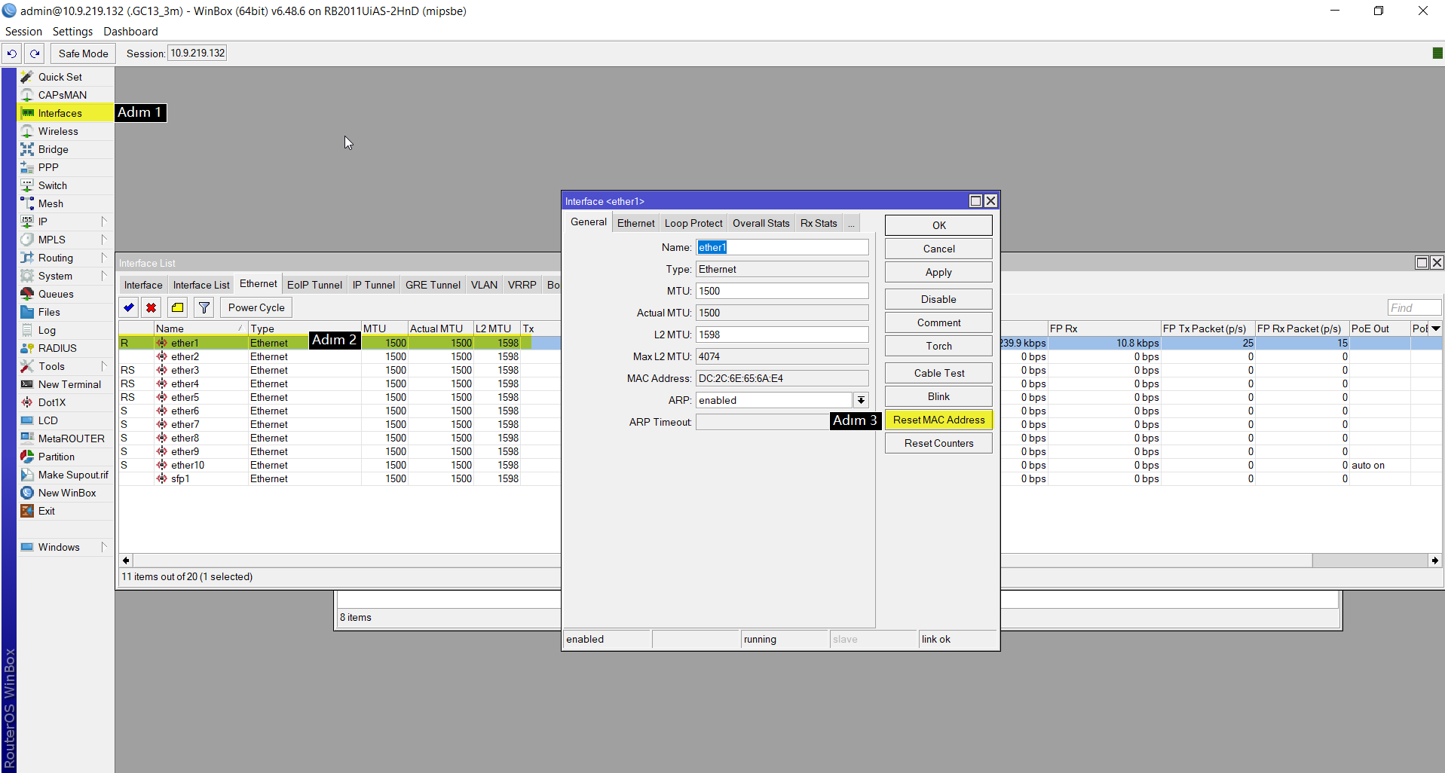
Martur Kocaeli Network Mikrotik Çalışması
Mikrotikler üzerinde oluşabilecek herhangi bir arıza durumu için OPManager üzerinden ve manuel olarak yedek alınmaktadır. Arıza durumunda bu alınan yedekler üzerinden yeni cihaz kurulumu yapılıp, hemen devreye alınabilecektir. Burada unutulmaması gereken ince bir detay vardır. Yedeği alınan mikrotiğin Mac adresi yeni mikrotik’e aktarılmakta ve IP/Mac çakışmasına sebep olmaktadır. Cihaz devreye alınmadan mikrotik üzerinden Switch ile haberleşen portun (ether1) mac adresi sıfırlanmalıdır.

Slide 4
Martur Kocaeli Network Mikrotik Çalışması
Bu işlemin amacı üretimi olabildiğince aksatmadan çıkar-tak mantığı ile çalıştırmaktır. Yapılan işlem sonrasında artık yazıcılara manuel ip verme gerekliliği ortadan kalkmış ve «Sıfır» diyebileceğimiz şekilde tamirden gelen cihazlar dahil bozulan yazınının yerine hiçbir işlem yapılmadan takılacak ve üretim devam edecektir.
The Dude üzerinden mikrotiklerin anlık durumları takip edilebilmektedir. Ayrıca cihazların geçmişe yönelik trafik durumuna da bakılabilmektedir, bir sonraki sayfada Kocaeli Network yapısının Mikrotik üzerindeki görüntüsü yer almaktadır.

Slide 5
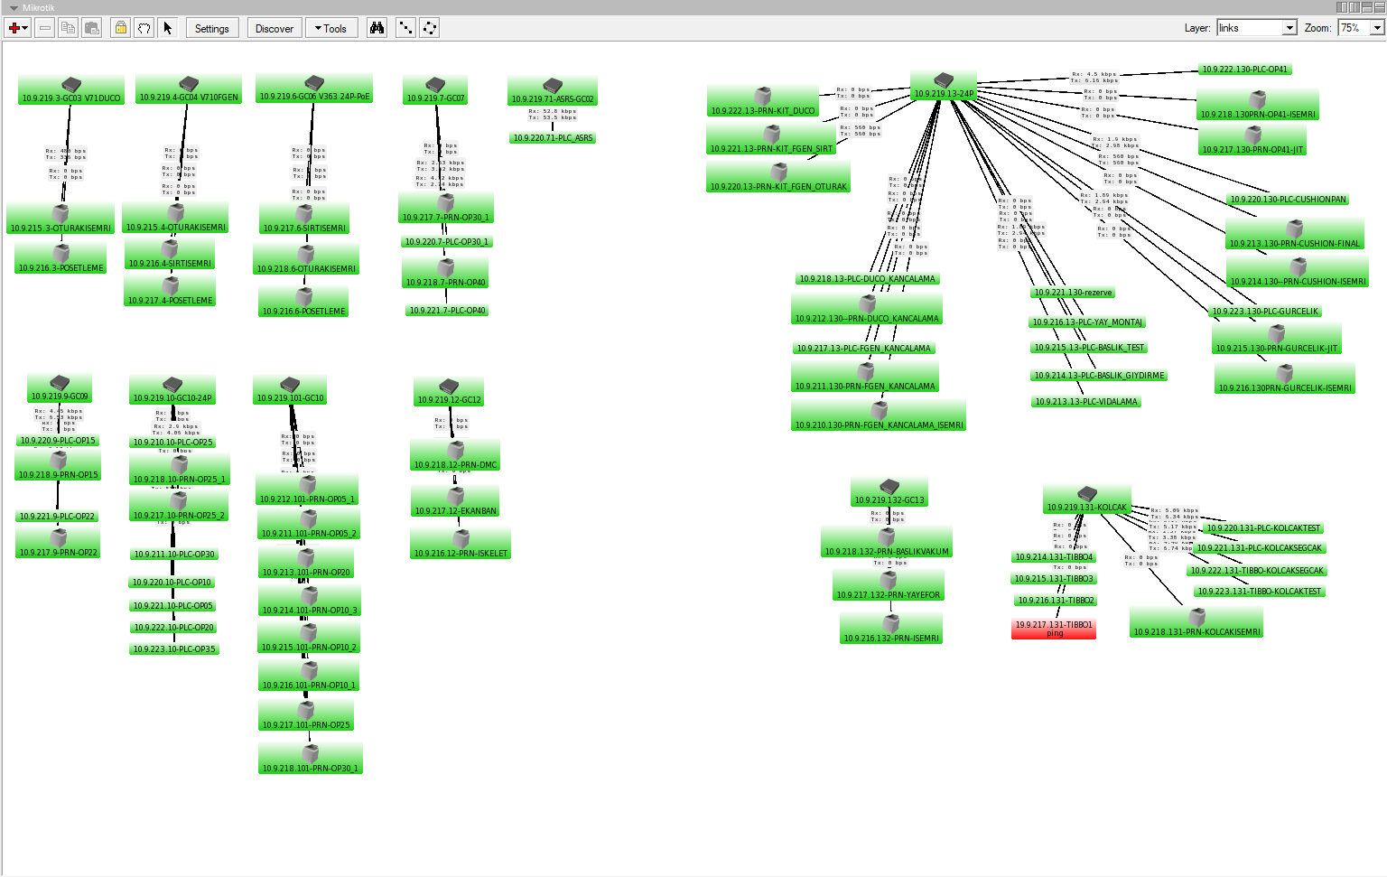
Martur Kocaeli Network Mikrotik Çalışması

Slide 6

THANK YOU…

